Slide 1
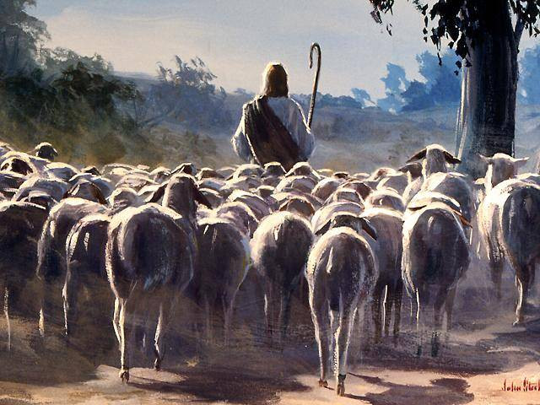
來！關心我們的牧者！ (提前五17~21)
對牧者的敬重：我們要尊重，並讓他們生活無憂。
對牧者的控訴：我們要秉公處理，不要包庇護短。

Slide 2
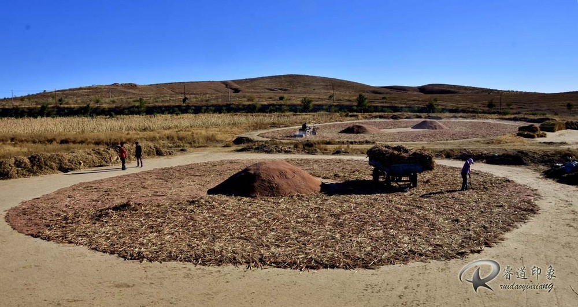

Slide 3
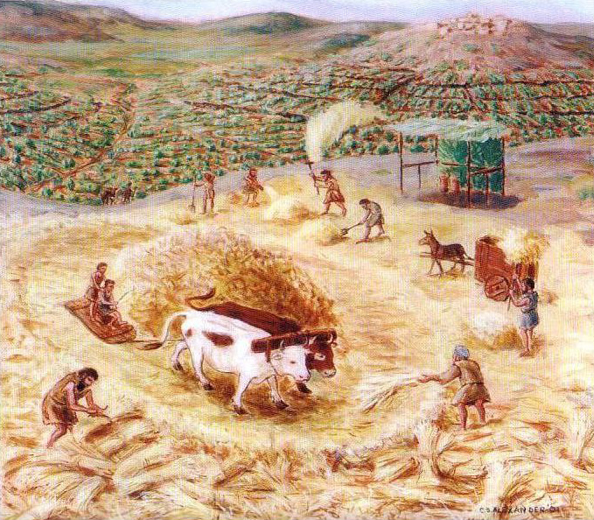
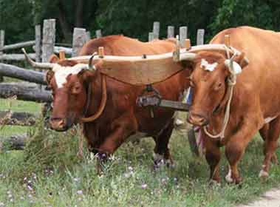

Slide 4
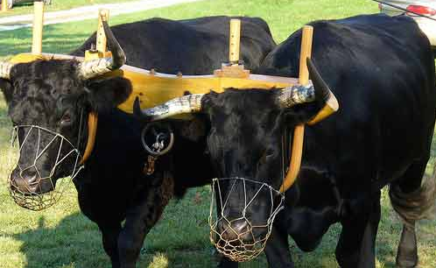

Slide 5
七個欣賞、尊重和敬愛牧者的建議：
一、特別注意從「小事」做起。
二、時常為牧者代禱。
三、主動幫忙。
四、做一個有實際回應的會眾。
五、減少批評。
六、不要一直以人的方式衡量牧者。
七、止息謠言。

